Slide 1
6강_CSS 기본-I
선택자란?
tag 선택자
* 선택자
전체와 특정태그의 혼합
Lecturer Kim Myoung-Ho
Nickname 블스
blogstudy@naver.com

Slide 2
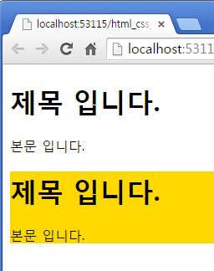
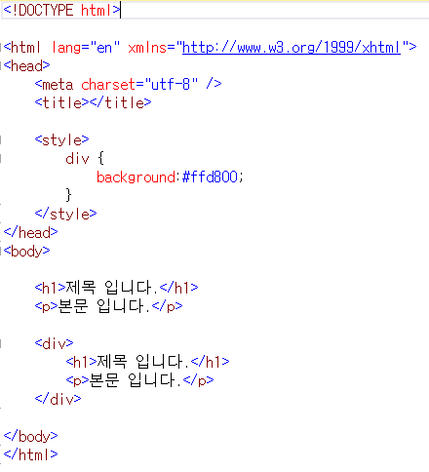
6-1. 선택자란?
특정 태그를 선택하여, 해당 태그의 속성을 변경 하는 목적으로 사용 됩니다.
(html_css_6_1_ex1)

Slide 3
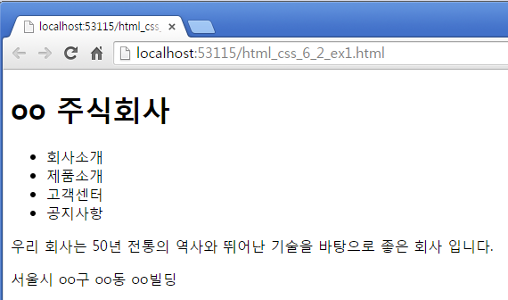
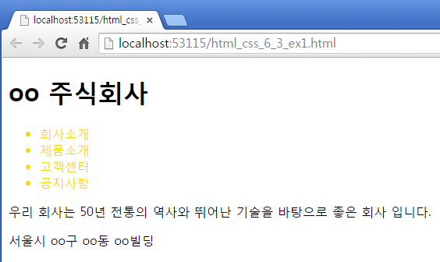
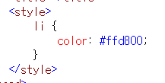
6-2. tag 선택자
특정태그를 선택하여 CSS속성을 적용 할 수 있습니다.
(html_css_6_2_ex1, html_css_6_2_ex2)

Slide 4
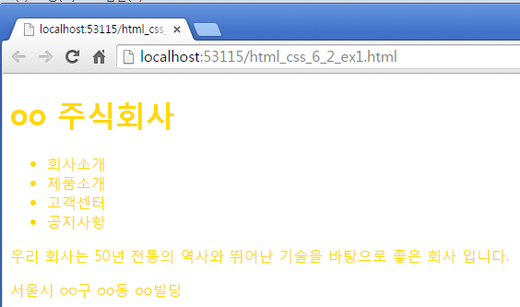
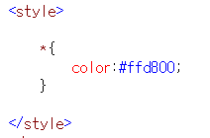
6-3. * 선택자
전체라는 의미의 * 선택자를 사용하면 문서 전체를 선택하는 의미가 있습니다.
(html_css_6_3_ex1)

Slide 5
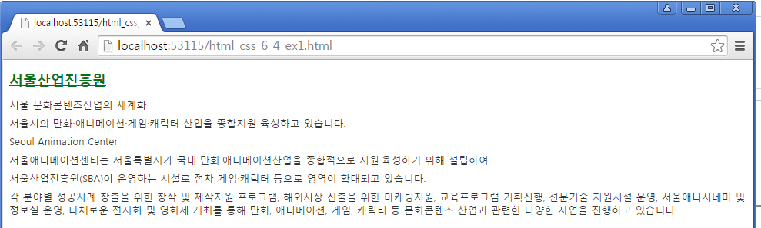



6-4. 전체와 특정태그의 혼합
전체적으로 속성을 설정한 다음 특정 태그의 속성을 변경 합니다.
(html_css_6_4_ex1)

